Slide 1
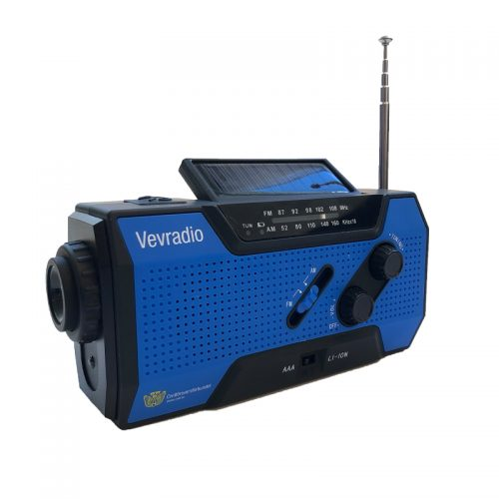
https://civilbutiken.se
Vevradio
Vevradio med dynamo, solcell och batteridrift. Ficklampa och läslampa samt nödladdare för smartphone/mobiler. Multikabel ingår för nödladdning av smartphone.
Beskrivning
Vevradio och ficklampan har 4 möjliga energikällor; uppladdning av det inbyggda batteriet via datorns USB port eller i din egna
USB laddare (laddare ingår inte), dynamo som drivs med manuell vev, via separata standardbatterier (3xAAA – ingår inte) eller solcellspanel
(för underhållsladdning av det inbyggda batteriet). USB uttag för att nödladda din smartphone/mobiltelefon. En multikabel ingår
– USB till micro USB, IOS 4 och IOS 5 – som laddar de vanligaste smartphones
Mängdrabatt Vid större beställningar reduceras priset automatiskt på ordern:
1 st 379 kr/st 2 st 369 kr/st 5-9 st 359 kr/st 10-> 349 kr/st

Slide 2
Uppföljning av hälso och sjukvårdsavtalet i Skåne
Tips för dig som vill veta mer: Sök på sidan www.vårdsamverkanskåne.se för att läsa samarbetsavtalet i sin helhet. På sidan finns även mycket information, också om SIP. Titta under fliken "Material".
Ni som vill veta mer om Stroke och Strokeförbundet gå in på deras hemsida, www.strokeforbundet.se

